Slide 1

Обзор методов управления трехзвенным манипулятором
Основные термины и понятия
Манипулятор и из чего состоит.
Некоторое прикладное применение манипуляторов.
ПЗК и ОЗК, что это такое и для чего нужно.
Основное принцип построение решения по ( Denavit–Hartenberg parameters )
Почему именно трёхзвенный манипулятор?
Выполнили студенты группы R3143:
Бахтаиров Роман
Сайфуллин Динислам

Slide 2
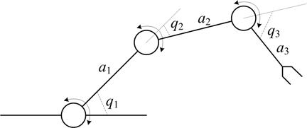
Основные термины и понятия
Предисловие
Манипулятор и из чего состоит.
Некоторое прикладное применение манипуляторов.
ПЗК и ОЗК, что это такое и для чего нужно.
Основное принцип построение решения по ( Denavit–Hartenberg parameters )
Почему именно трёхзвенный манипулятор?
Наконец, когда основные термины введены, мы можем перейти к самому обзору.
Мы будем рассматривать каждую статью в отдельности, выделяя интересные моменты, на которые стоит обратить внимание

Slide 3
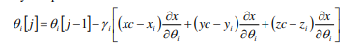
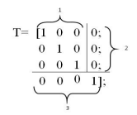
Основные термины и понятия
Методы управления положением рабочего органа промышленного робота манипулятора
Предисловие
Манипулятор и из чего состоит.
Некоторое прикладное применение манипуляторов.
ПЗК и ОЗК, что это такое и для чего нужно.
Основное принцип построение решения по ( Denavit–Hartenberg parameters )
Почему именно трёхзвенный манипулятор?
Наконец, когда основные термины введены, мы можем перейти к самому обзору.
Мы будем рассматривать каждую статью в отдельности, выделяя интересные моменты, на которые стоит обратить внимание
Авторы статьи: Синяева Д. А., Витлев К. А
Формула – решение ОЗК
Матрица преобразования

Slide 4
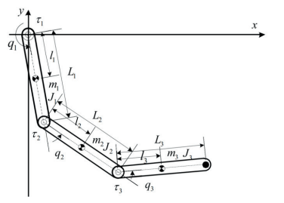
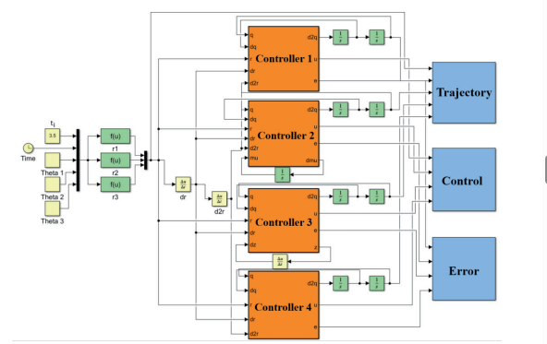
Методы управления положением рабочего органа промышленного робота манипулятора
Исследование алгоритмов траекторного управления роботом манипулятором
Предисловие
Авторы статьи: Синяева Д. А., Витлев К. А
Авторы статьи: Василенко И. В., Ведякова А. О.
Матрица преобразования
Формула – решение ОЗК
Базовая конфигурация манипулятора
Схема работы моделей в системе Simulink
Наконец, когда основные термины введены, мы можем перейти к самому обзору.
Мы будем рассматривать каждую статью в отдельности, выделяя интересные моменты, на которые стоит обратить внимание

Slide 5
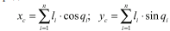
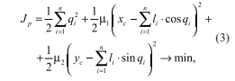
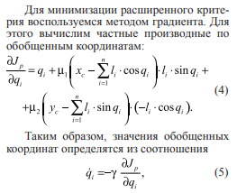
Методы управления положением рабочего органа промышленного робота манипулятора
Решение обратной задачи кинематики для манипуляционного робота методом штрафных функций
Исследование алгоритмов траекторного управления роботом манипулятором
Авторы статьи: Василенко И. В., Ведякова А. О.
Авторы статьи: Оськин Д. А., Дыда А. А.
Авторы статьи: Синяева Д. А., Витлев К. А
Матрица преобразования
Формула – решение ПЗК
Базовая конфигурация манипулятора
Схема работы моделей в системе Simulink
Формула – решение ОЗК
Важный критерий для работы решения
Само решение

Slide 6
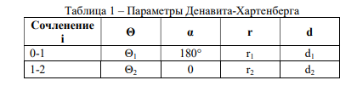
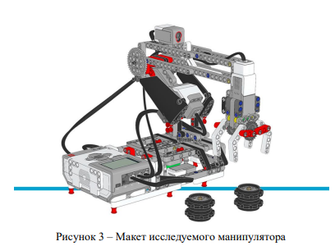
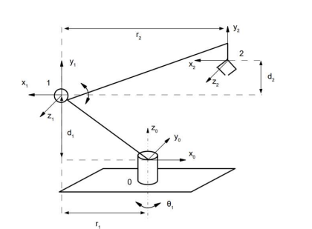
Методы управления положением рабочего органа промышленного робота манипулятора
Исследование алгоритмов траекторного управления роботом манипулятором
Авторы статьи: Василенко И. В., Ведякова А. О.
Решение обратной задачи кинематики для манипуляционного робота методом штрафных функций
Авторы статьи: Оськин Д. А., Дыда А. А.
Авторы статьи: Котов Г. А., Денисов М. С., Петухова С. М.
Формула – решение ПЗК
Важный критерий для работы решения
Само решение
Схема работы моделей в системе Simulink
Схема работы моделей в системе Simulink
Базовая конфигурация манипулятора
Базовая конфигурация манипулятора
Наконец, когда основные термины введены, мы можем перейти к самому обзору.
Мы будем рассматривать каждую статью в отдельности, выделяя интересные моменты, на которые стоит обратить внимание

Slide 7
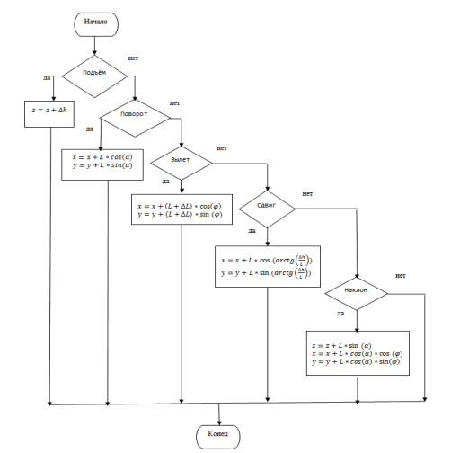
Метод и программа решения прямой и обратной задачи кинематики для управления роботом-манипулятором
Решение обратной задачи кинематики для манипуляционного робота методом штрафных функций
РЕШЕНИЕ ПРЯМОЙ ЗАДАЧИ КИНЕМАТИКИ ДЛЯ ТРЕХЗВЕННОГО РОБОТА-МАНИПУЛЯТОРА
Авторы статьи: Котов Г. А., Денисов М. С., Петухова С. М.
Авторы статьи: Колтыгин Д. С., Седельников И. А.
Авторы статьи: Синяева Д. А., Витлев К. А
Авторы статьи: Оськин Д. А., Дыда А. А.
В данной работе особое внимание уделяется построению программного решения для прямой и обратной задачи кинематики
Матрица преобразования
Формула – решение ПЗК
Формула – решение ОЗК
Важный критерий для работы решения
Схема работы моделей в системе Simulink
Базовая конфигурация манипулятора
Само решение

Slide 8
РЕШЕНИЕ ПРЯМОЙ ЗАДАЧИ КИНЕМАТИКИ ДЛЯ ТРЕХЗВЕННОГО РОБОТА-МАНИПУЛЯТОРА
Методы управления положением рабочего органа промышленного робота манипулятора
Итоги
Метод и программа решения прямой и обратной задачи кинематики для управления роботом-манипулятором
Авторы статьи: Котов Г. А., Денисов М. С., Петухова С. М.
Авторы статьи: Колтыгин Д. С., Седельников И. А.
Авторы статьи: Василенко И. В., Ведякова А. О.
В данной работе особое внимание уделяется построению программного решения для прямой и обратной задачи кинематики
Матрица преобразования
Формула – решение ОЗК
Рассмотрено несколько методов управления трехзвенным манипуляторам, а также получены способы для решения прямой и обратной задачи кинематики.

Slide 9
ИСТОЧНИКИ
Метод и программа решения прямой и обратной задачи кинематики для управления роботом-манипулятором
Итоги
Авторы статьи: Колтыгин Д. С., Седельников И. А.
Рассмотрено несколько методов управления трехзвенным манипуляторам, а также получены способы для решения прямой и обратной задачи кинематики.
Василенко И. В., Ведякова А. О. Исследование алгоритмов траекторного управления роботом манипулятором //Современные информационные технологии и ИТ-образование. – 2022. – Т. 18. – №. 1. – С. 62-71.
Оськин Д. А., Дыда А. А. Решение обратной задачи кинематики для манипуляционного робота методом штрафных функций //Фундаментальные исследования. – 2015. – №. 11-4. – С. 673-677.
Синяева Д. А., Витлев К. А., Михайлов М. О. МЕТОДЫ УПРАВЛЕНИЯ ПОЛОЖЕНИЕМ РАБОЧЕГО ОРГАНА ПРОМЫШЛЕННОГО РОБОТА МАНИПУЛЯТОРА //Математические методы и модели техники, технологий и экономики. – 2021. – С. 114.
Колтыгин Д. С., Седельников И. А. Метод и программа решения прямой и обратной задачи кинематики для управления роботом-манипулятором //Системы. Методы. Технологии. – 2020. – №. 4. – С. 65-74.
Борисов О. И., Громов В. С., Пыркин А. А. Методы управления робототехническими приложениями //Учеб. пособ., СПб.: Университет ИТМО. – 2016.
Котов Г. А., Денисов М. С., Петухова С. М. РЕШЕНИЕ ПРЯМОЙ ЗАДАЧИ КИНЕМАТИКИ ДЛЯ ТРЕХЗВЕННОГО РОБОТА-МАНИПУЛЯТОРА //Перспективные научные исследования: опыт, проблемы и перспективы развития. – 2021. – С. 54-60.
В данной работе особое внимание уделяется построению программного решения для прямой и обратной задачи кинематики

Slide 10
ИСТОЧНИКИ
Итоги
Василенко И. В., Ведякова А. О. Исследование алгоритмов траекторного управления роботом манипулятором //Современные информационные технологии и ИТ-образование. – 2022. – Т. 18. – №. 1. – С. 62-71.
Оськин Д. А., Дыда А. А. Решение обратной задачи кинематики для манипуляционного робота методом штрафных функций //Фундаментальные исследования. – 2015. – №. 11-4. – С. 673-677.
Синяева Д. А., Витлев К. А., Михайлов М. О. МЕТОДЫ УПРАВЛЕНИЯ ПОЛОЖЕНИЕМ РАБОЧЕГО ОРГАНА ПРОМЫШЛЕННОГО РОБОТА МАНИПУЛЯТОРА //Математические методы и модели техники, технологий и экономики. – 2021. – С. 114.
Колтыгин Д. С., Седельников И. А. Метод и программа решения прямой и обратной задачи кинематики для управления роботом-манипулятором //Системы. Методы. Технологии. – 2020. – №. 4. – С. 65-74.
Борисов О. И., Громов В. С., Пыркин А. А. Методы управления робототехническими приложениями //Учеб. пособ., СПб.: Университет ИТМО. – 2016.
Котов Г. А., Денисов М. С., Петухова С. М. РЕШЕНИЕ ПРЯМОЙ ЗАДАЧИ КИНЕМАТИКИ ДЛЯ ТРЕХЗВЕННОГО РОБОТА-МАНИПУЛЯТОРА //Перспективные научные исследования: опыт, проблемы и перспективы развития. – 2021. – С. 54-60.
Рассмотрено несколько методов управления трехзвенным манипуляторам, а также получены способы для решения прямой и обратной задачи кинематики.

Slide 11

Спасибо за внимание!

